Slide 1
善真服务社竞聘
三1向日葵中队 钱佳萱
常州市新北薛家实验小学

Slide 2
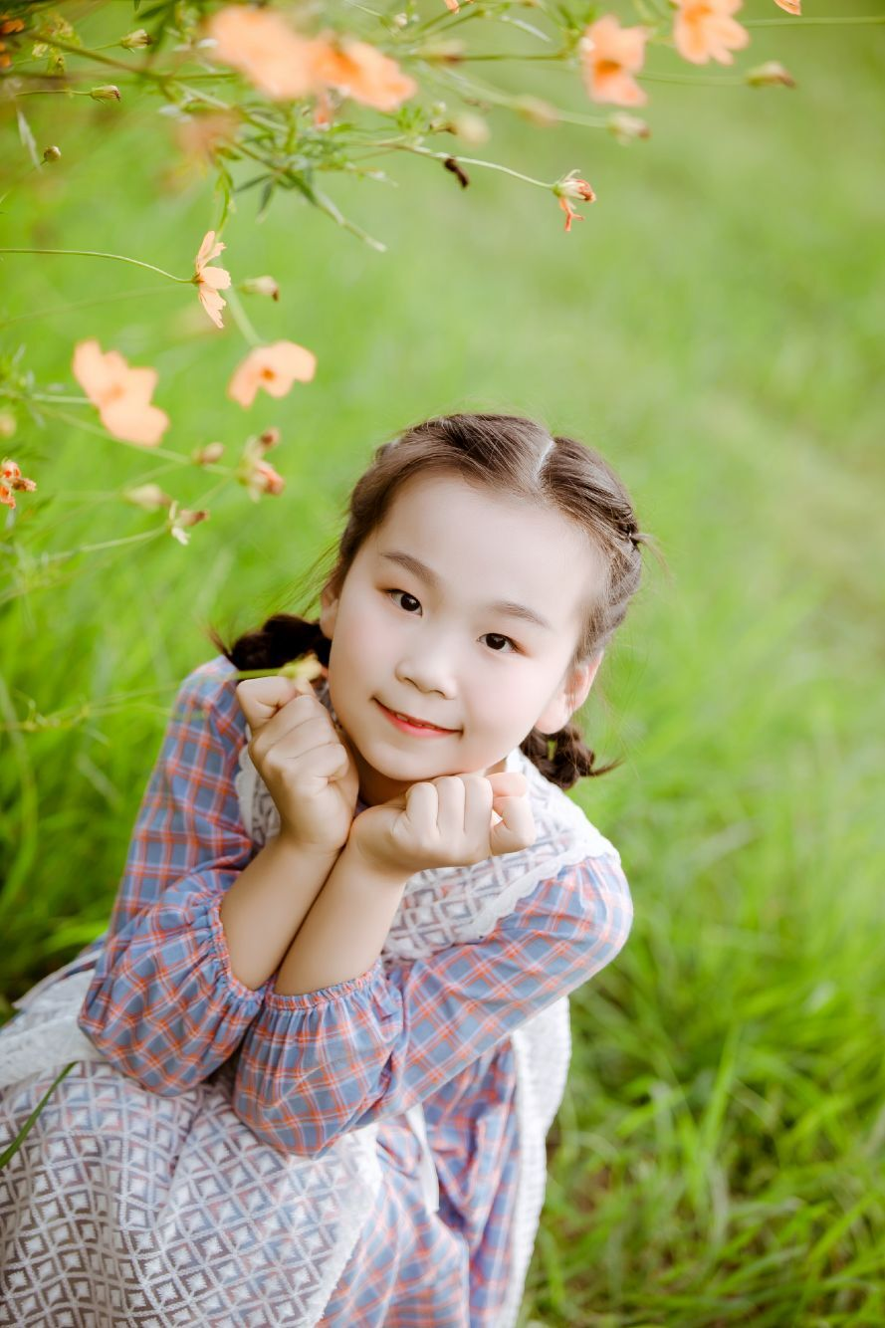
个人小档案
姓名：钱佳萱 性别：女
年龄：10岁 身高：136cm
班级：三（1）班 性格：自信乐观，积极向上
中队：向日葵中队 爱好：绘画、唱歌、跳舞、钢琴 、看书
才艺特长：钢琴、舞蹈
竞选口号：没有最好，只有更好。

Slide 3
个人荣誉
2019年5月
校园十大歌手
2020年1月
优秀班干部
2020年7月
三好学生
2019年1月
三好学生
2019年6月
活动之星
2020年8月
薛家普法绘画征集
三等奖
2020年9月
常州市邮票设计大赛三等奖

Slide 4
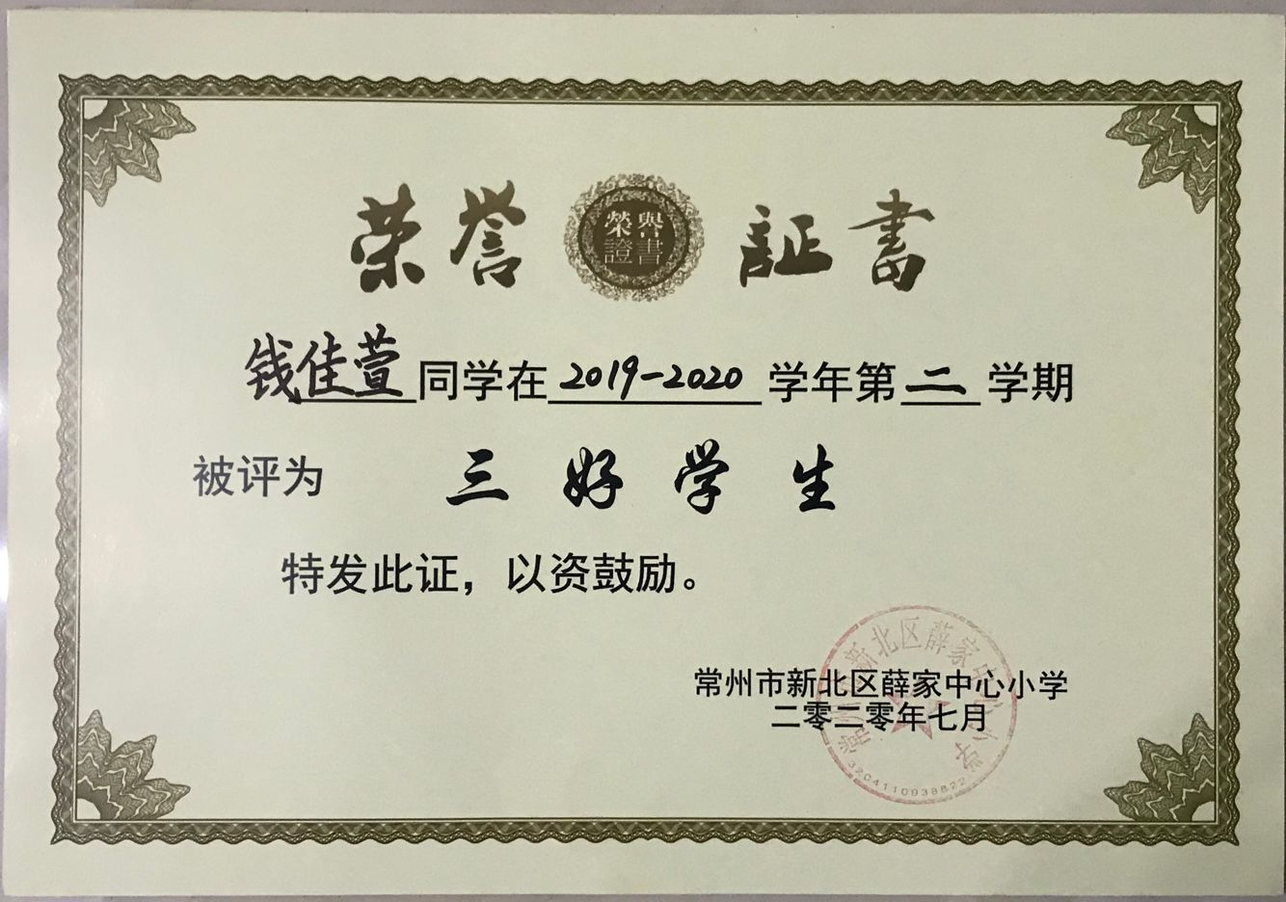
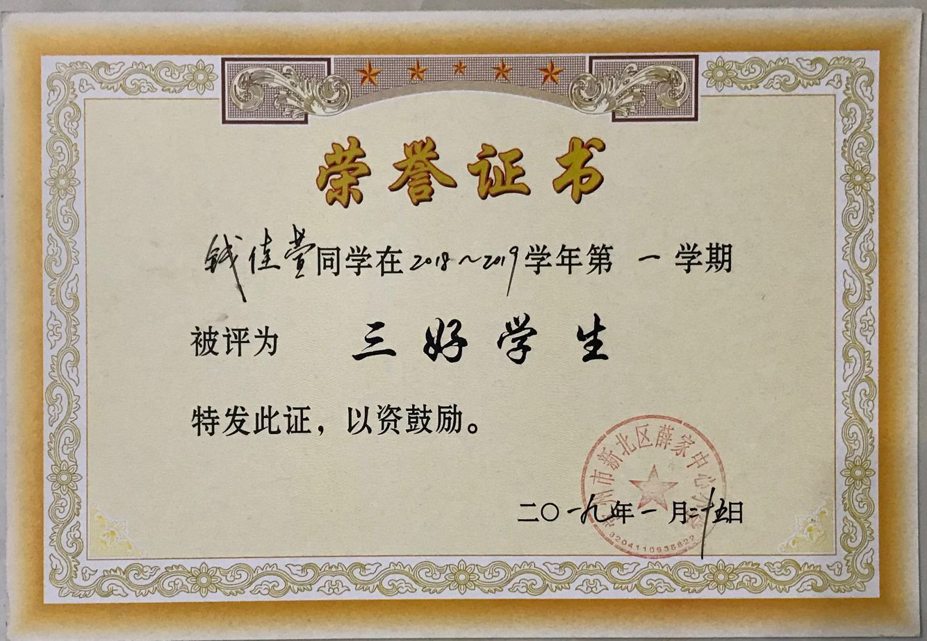
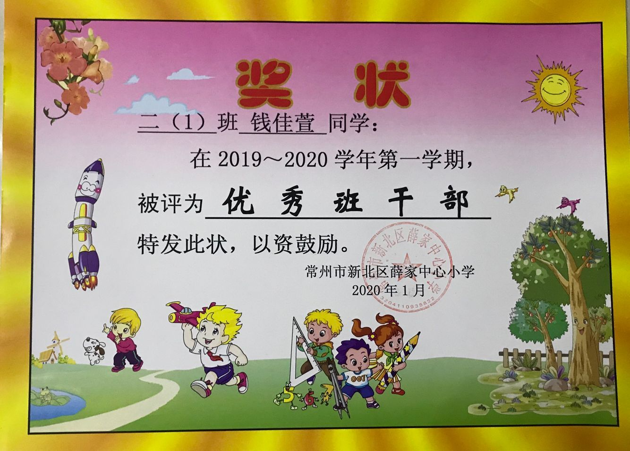
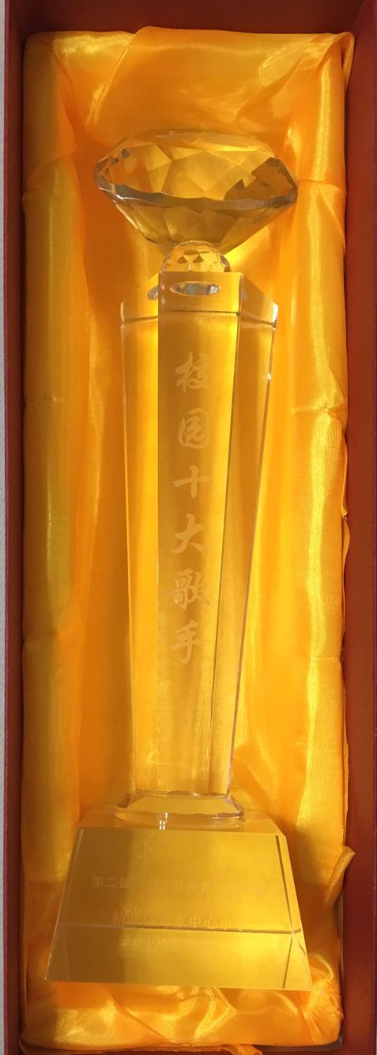
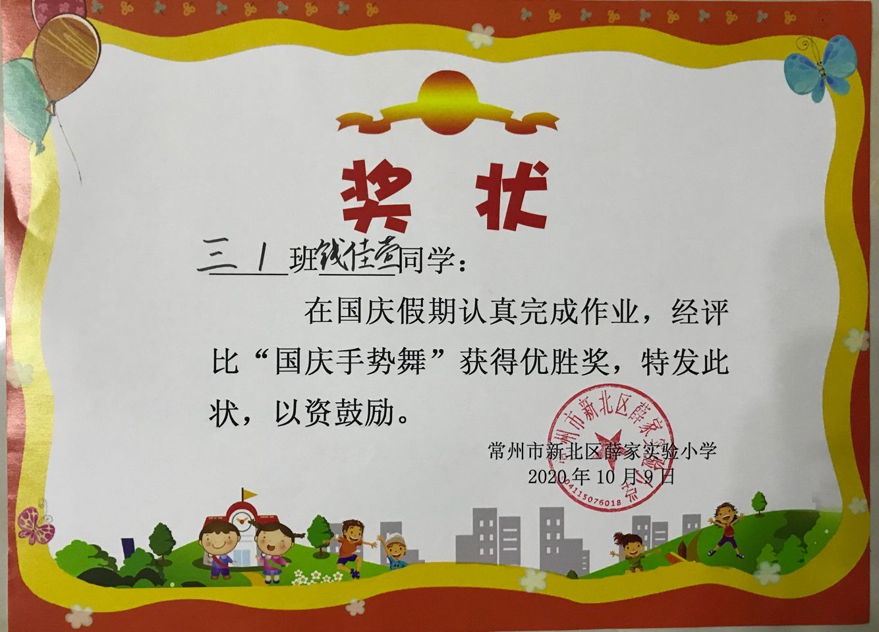
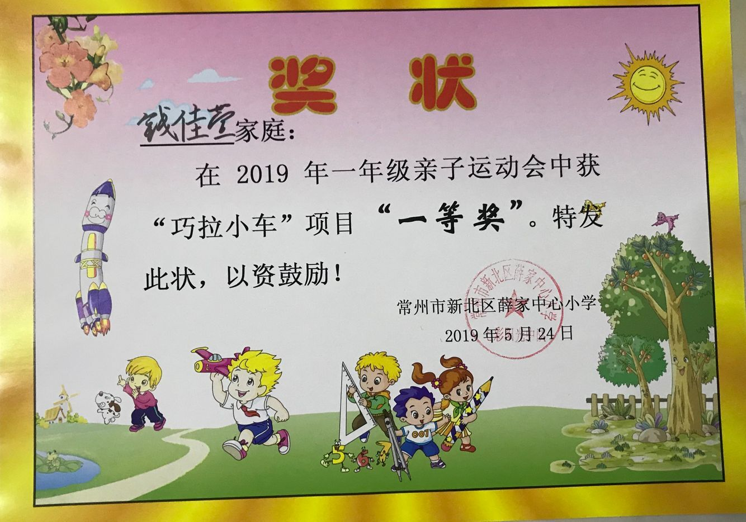
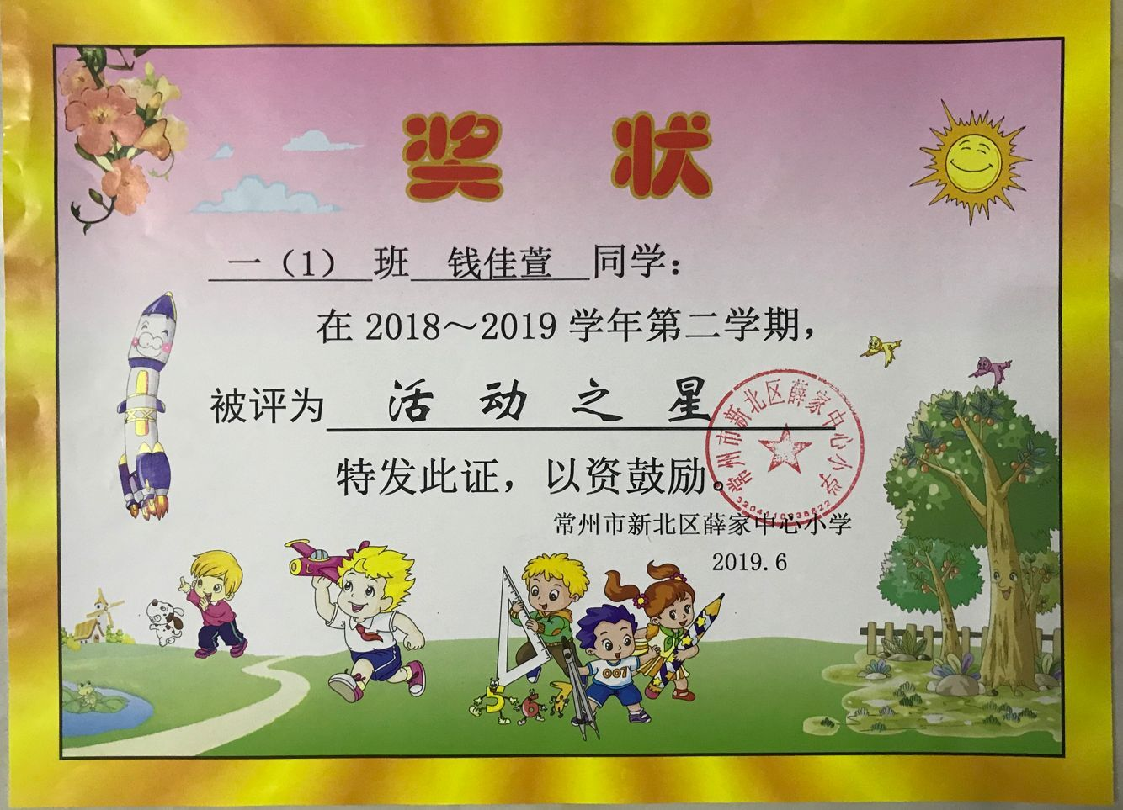
所获嘉奖

Slide 5
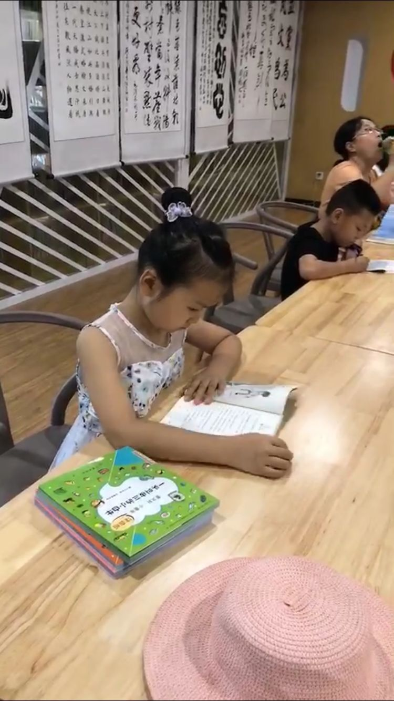
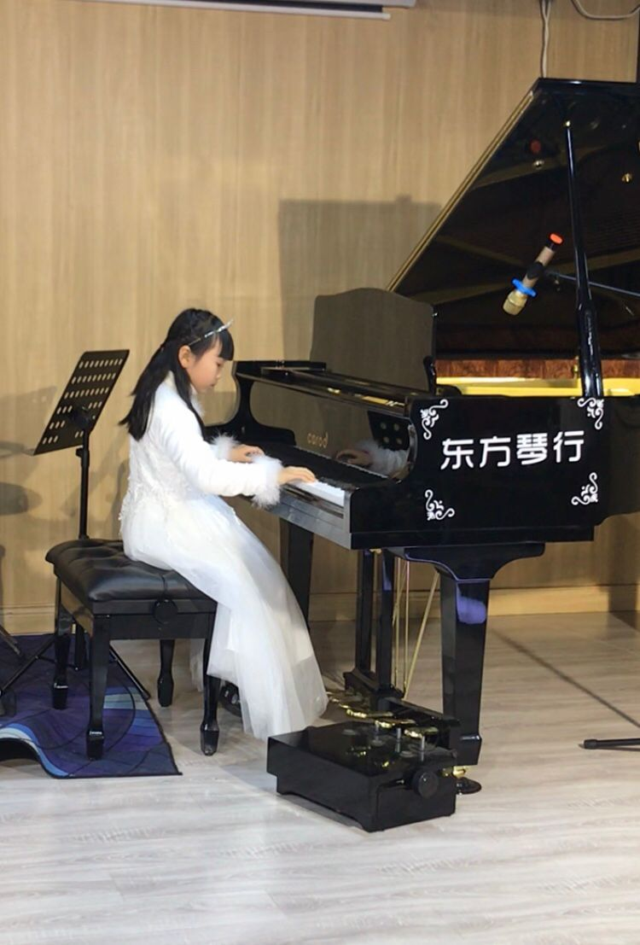
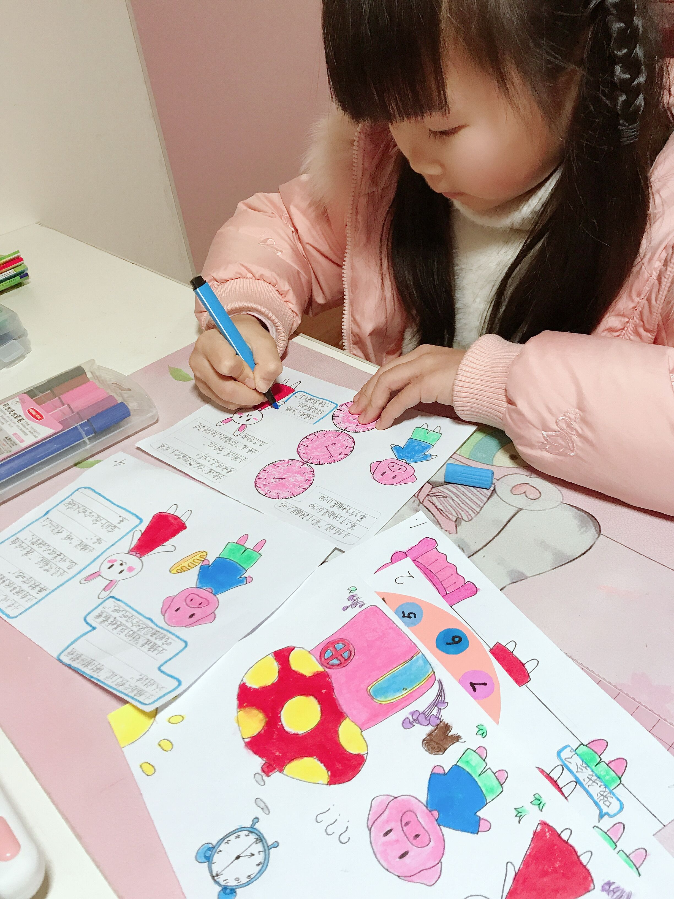
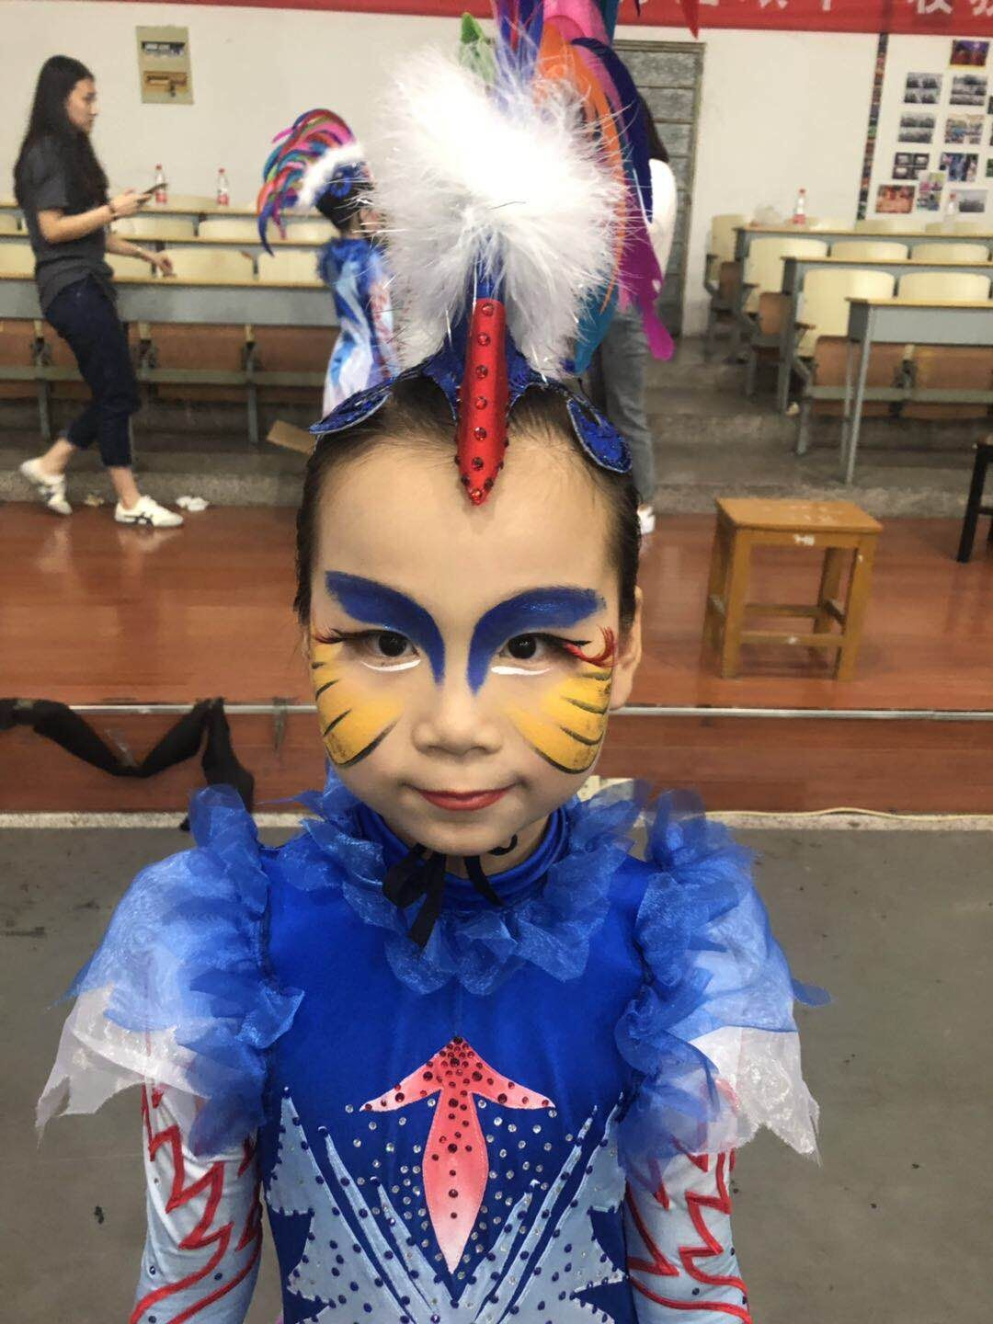
我的爱好

Slide 6
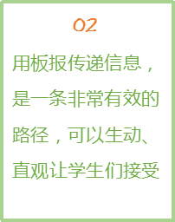
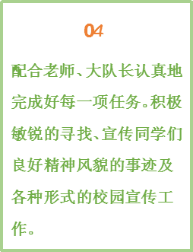
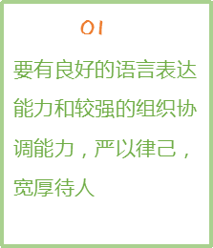
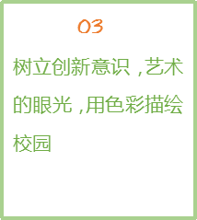
对宣传干事一职的认识

Slide 7
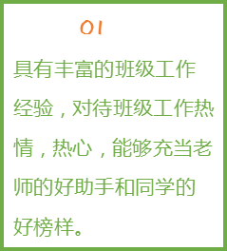
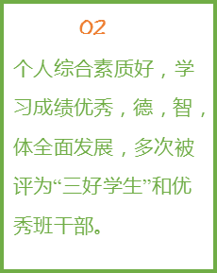
我的优势

Slide 8
竞选宣言
尊敬的老师、亲爱的同学们：
大家好！我是三1班的钱佳萱，今年10岁了。我爱好唱歌、跳舞、钢琴、绘画、看书。
在这金色的季节里，我们迎来了新的机遇，新的挑战，感谢老师和同学们对我的信任，我才能站在这里。
今天我竞选的岗位是宣传部干事，我认为这个岗位是收集、报道校园精神风貌，用色彩传达校园文化。我的优势是我有良好的艺术素养，勤奋努力，有一颗为集体服务的心。
在我的成长日记里记录着我的刻苦和努力，目前我通过舞蹈班中国舞五级及钢琴三级，曾获得“校园十大歌手”称号，也是学校舞蹈比赛《精卫填海》中的一员，还曾获得过薛家镇普法绘画三等奖及常州市邮票设计大赛三等奖。我品学兼优，积极向上，多次在班级被评为优秀班干部和三好学生。
老师们！同学们！如果我被选上了，我一定努力工作，为红领巾增光添彩，请把您手中最宝贵的一票投给我吧，谢谢大家！

Slide 9
我 会 做 的 更 好
谢谢大家
老师们，同学们，请给我一次机会，投我一票

